Slide 1
2.4、利用球坐标计算三重积分

Slide 2
2.4、利用球坐标计算三重积分

Slide 3

球坐标与直角坐标的关系为
规定：

Slide 4
如图，三坐标面分别为
球 面；
圆锥面；
半平面．

Slide 5
如图，
球坐标系中的体积元素为

Slide 6
例1 计算
其中 Ω 由曲面
和
围成
解
将 Ω 向 xoy 面投影，得
任取一
过 z
轴作半平面，得
在半平面上，任取一
过原点作射线，得

Slide 7
即

Slide 8
z
例2
解
O
y
x
（利用球面坐标）

Slide 9
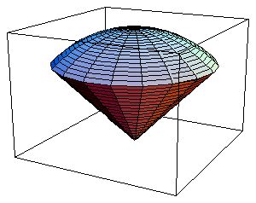
例3
解

Slide 11
例4 计算三重积分 .其中
解 积分区域 的图形如图.
在球面坐标系下
故有

Slide 12
例5 计算三重积分 .其中 是由球面
和平面 所确定的闭区域.
解 积分区域 的图形如图.
在球面坐标系下
故有

Slide 13
其中Ω 是由球面
例6 计算
z
所限定的球域.
解
r
φ
y
故有
θ
x

Slide 14
例7 计算三重积分
其中Ω是球形闭区域:x²+y²+z²≤2z.
解

Slide 15
或者
由于Ω 关于平面y=x 对称，

Slide 16

填空题
答案解析
5分
答案解析
在球坐标系下，
计算
I= [填空1]
所以，
正常使用填空题需3.0以上版本雨课堂
作答
可为此题添加文本、图片、公式等解析，且需将内容全部放在本区域内。正常使用需3.0以上版本

Slide 17
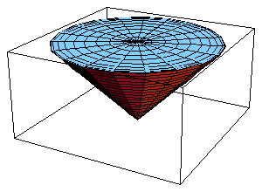
例8
解1

Slide 19
解2

Slide 20
例9
球坐标下
z
M
消去 z 得
1
r=2 cosϕ
故在球坐标下
于是交线方程为
r
.
ϕ
.
O
直角坐标，柱坐标
y
θ
x

Slide 21
解
在球坐标下
于是

Slide 22
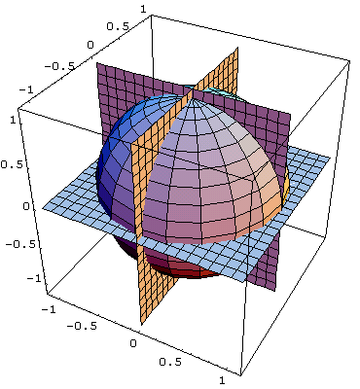
例10
解
积分域关于三个坐标面都对称，
被积函数是 的奇函数,

Slide 23
例11
解
由轮换对称性
而
故
练习

Slide 24
解题方法流程图
Yes
投影为圆域
No
Yes
2
No
1
利用球坐标计算
3
先一后二的方法
先二后一的方法
Ω为柱或投
影为圆域
求D1及截面面积
No
Yes
11
12
利用直角坐标计算
利用柱面坐标计算
求
确定
确定
转化为三次积分
上顶曲面
下顶曲面
上顶曲面
下顶曲面

